Slide 1


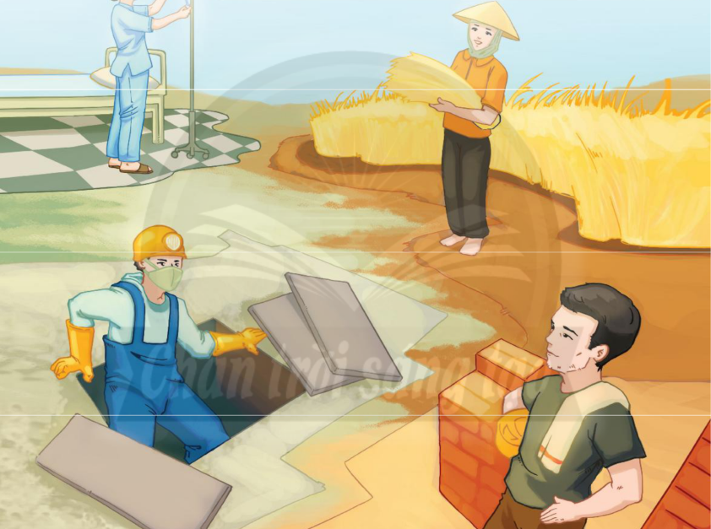
CHỦ ĐỀ 9:
TÔN TRỌNG NGƯỜI LAO ĐỘNG

Slide 2

CHỦ ĐỀ 9: TÔN TRỌNG NGƯỜI LAO ĐỘNG
1
Kể tên một số nghề
TRÒ CHƠI
Trò chơi có tên “Em biết được bao nhiêu nghề”
• Lớp chia thành hai đội thi. Các thành viên trong đội nối tiếp nhau lên bảng ghi tên nghề mà mình biết.
• Cả lớp cùng đếm số lượng nghề của mỗi đội.
• Trong thời gian 3 phút, đội nào viết được nhiều tên nghề hơn thì đội đó chiến thắng.

Slide 3
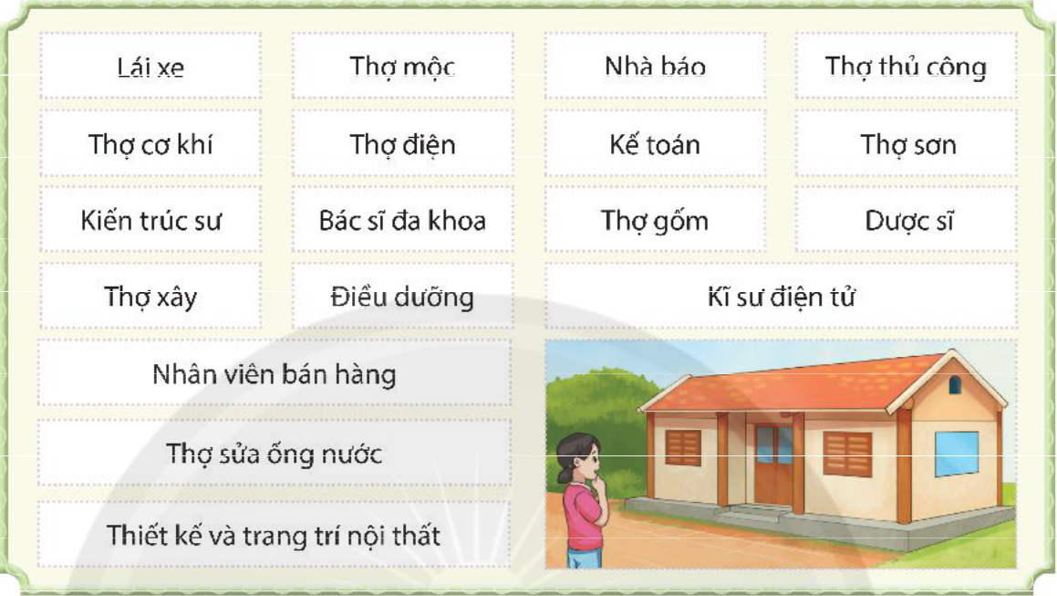
CHỦ ĐỀ 9: TÔN TRỌNG NGƯỜI LAO ĐỘNG
1
Kể tên một số nghề

Slide 4

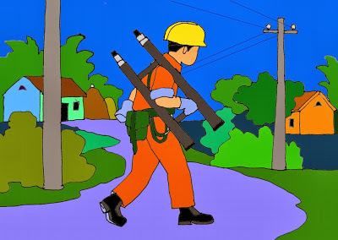
CHỦ ĐỀ 9: TÔN TRỌNG NGƯỜI LAO ĐỘNG
1
Kể tên một số nghề

Slide 5

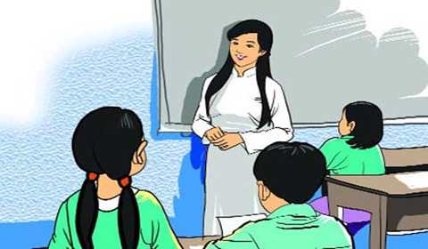
CHỦ ĐỀ 9: TÔN TRỌNG NGƯỜI LAO ĐỘNG
1
Kể tên một số nghề

Slide 6
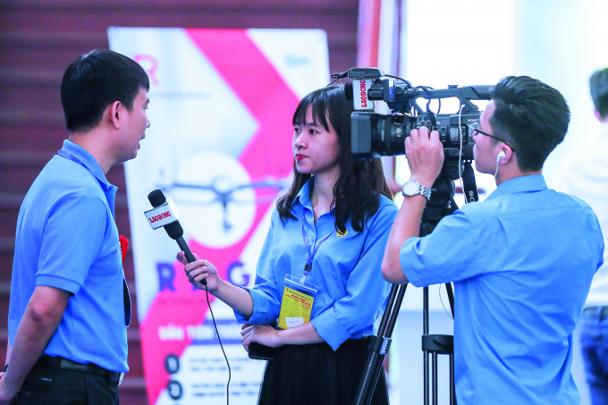
CHỦ ĐỀ 9: TÔN TRỌNG NGƯỜI LAO ĐỘNG
1
Kể tên một số nghề

Slide 7
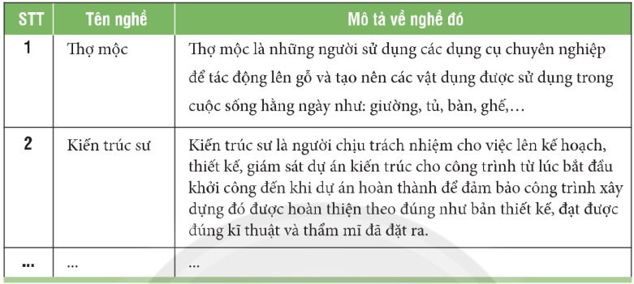
CHỦ ĐỀ 9: TÔN TRỌNG NGƯỜI LAO ĐỘNG
1
Kể tên một số nghề
Kể những nghề góp phần làm nên ngôi nhà của em?
Lựa chọn 1 – 2 nghề mà em biết để mô tả công việc cụ thể của những nghề đó?

Slide 8
CHỦ ĐỀ 9: TÔN TRỌNG NGƯỜI LAO ĐỘNG
Khám phá giá trị của nghề
2
TRÒ CHƠI
Trò chơi “Tôi là thợ sửa chữa”. Cách chơi như sau:
• GV chia lớp chia thành 2 đội. Đội 1 sắm vai đồ dùng bị hỏng. Đội 2 đóng vai thợ sửa chữa.
• Đội 1 lần lượt nêu các vấn đề cần sửa chữa. Mỗi lần đội 1 nêu thì đội 2 nhanh chóng nêu tên thợ sửa chữa được vấn đề đó.

Slide 9
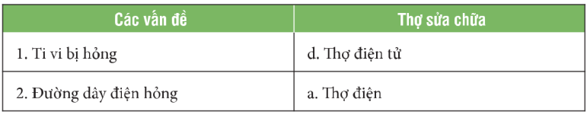
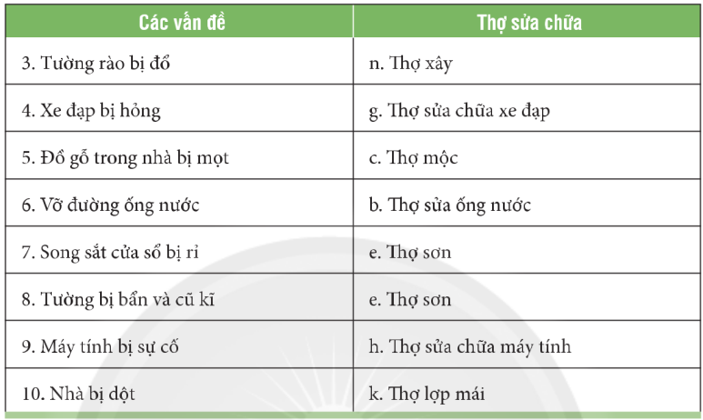
CHỦ ĐỀ 9: TÔN TRỌNG NGƯỜI LAO ĐỘNG
Khám phá giá trị của nghề
2

Slide 10
CHỦ ĐỀ 9: TÔN TRỌNG NGƯỜI LAO ĐỘNG
Khám phá giá trị của nghề
2
HOẠT ĐỘNG NHÓM
Lớp chia thành các nhóm 4 em, các em hãy chia sẻ với bạn cùng nhóm về hai sự cố phát sinh trong nhà và kết quả sửa chữa.
Gợi ý:
• Sự cố đã phát sinh trong nhà em là gì?
• Người thợ nào đã sửa chữa, khắc phục các sự cố đó?
• Kết quả sửa chữa như thế nào?
• Cảm xúc của em khi sự cố được giải quyết?

Slide 11
CHỦ ĐỀ 9: TÔN TRỌNG NGƯỜI LAO ĐỘNG
Khám phá giá trị của nghề
2
HOẠT ĐỘNG NHÓM
- Mỗi em chọn 1 nghề đã mô tả ở nhiệm vụ 1, 2, trang 77 SGK hoặc nghề khác và chỉ ra giá trị của nghề đó với gia đình em và với xã hội. Mỗi em lần lượt chia sẻ cùng các bạn trong nhóm.
- Gợi ý:
• Xác định công cụ, phương tiện của mỗi nghề;
• Những sản phẩm, tiện ích nghề đó tạo ra cho xã hội;
• Sản phẩm, tiện ích đó được sử dụng như thế nào trong cuộc sống hằng ngày của gia đình em, của mọi người;
• Chỉ ra giá trị của nghề đó với xã hội.

Slide 12
CHỦ ĐỀ 9: TÔN TRỌNG NGƯỜI LAO ĐỘNG
3
Khám phá một số yếu tố ở người lao động tạo nên giá trị của nghề
Tính chuyên nghiệp trong công việc là yếu tố quan trọng ở người lao động góp phần tạo nên giá trị của nghề. Chuyên nghiệp là người có kiến thức chuyên môn vững vàng, có kĩ năng để hoàn tất một công việc chất lượng đúng quy chuẩn và kịp thời. Mỗi vị trí công việc cần phải được xác định rõ từng nhiệm vụ và mỗi cá nhân phải hiểu rất rõ về công việc của mình, đồng thời có khả năng thực hiện công việc một cách hiệu quả nhất.

Slide 13
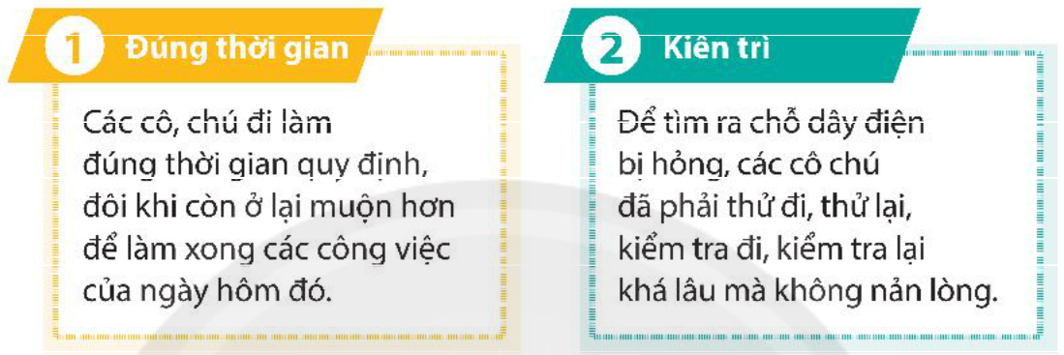
CHỦ ĐỀ 9: TÔN TRỌNG NGƯỜI LAO ĐỘNG
3
Khám phá một số yếu tố ở người lao động tạo nên giá trị của nghề

Slide 14
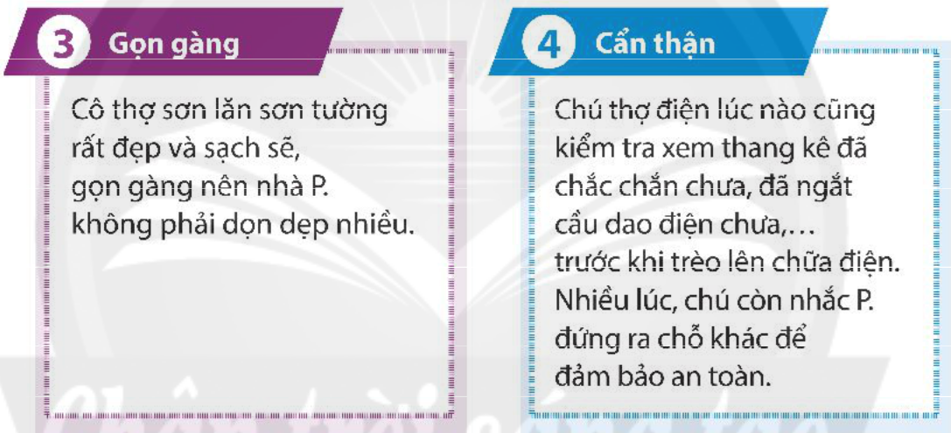
CHỦ ĐỀ 9: TÔN TRỌNG NGƯỜI LAO ĐỘNG
3
Khám phá một số yếu tố ở người lao động tạo nên giá trị của nghề

Slide 15
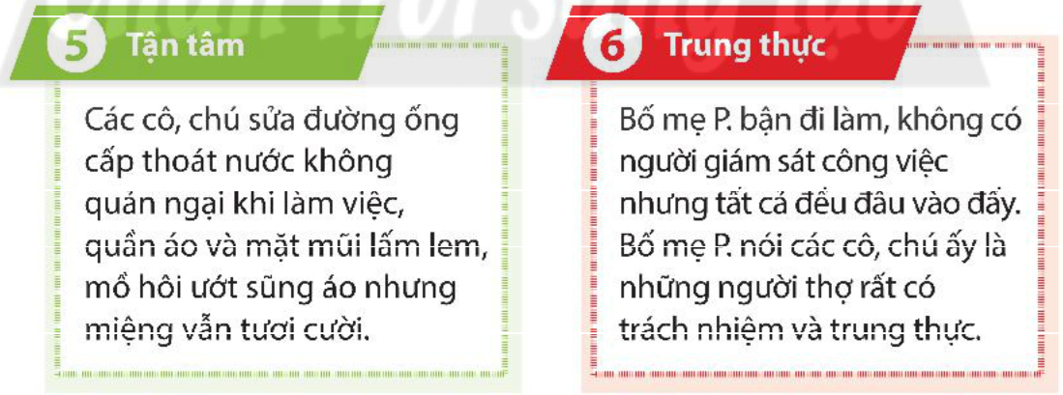
CHỦ ĐỀ 9: TÔN TRỌNG NGƯỜI LAO ĐỘNG
3
Khám phá một số yếu tố ở người lao động tạo nên giá trị của nghề

Slide 16
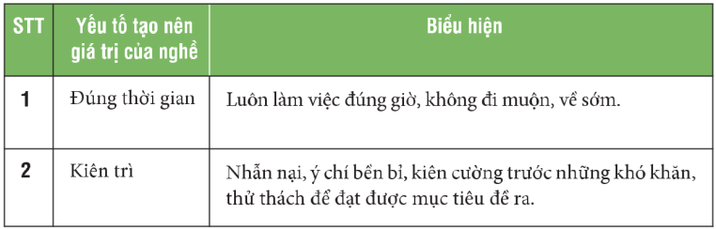
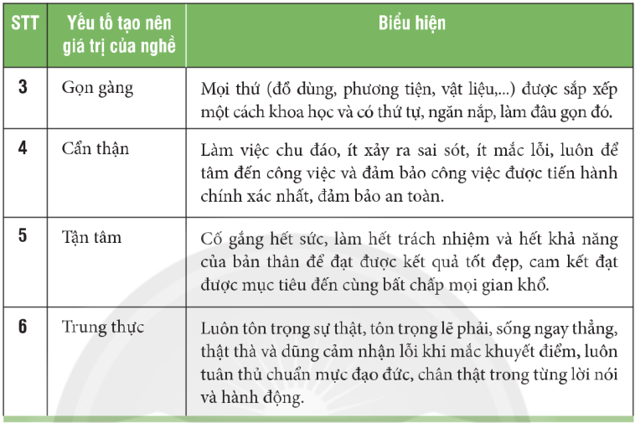
CHỦ ĐỀ 9: TÔN TRỌNG NGƯỜI LAO ĐỘNG
3
Khám phá một số yếu tố ở người lao động tạo nên giá trị của nghề
Mô tả một biểu hiện của người lao động khi thực hiện công việc đã góp phần tạo nên giá trị của nghề?

Slide 17
CHỦ ĐỀ 9: TÔN TRỌNG NGƯỜI LAO ĐỘNG
3
Khám phá một số yếu tố ở người lao động tạo nên giá trị của nghề
Liên hệ những việc làm cụ thể của bản thân trong học tập và lao động?
- Đi học đúng giờ, hoàn thành bài tập đúng thời gian
- Kiên trì giải các bài tập khó.
- Đồ dùng để gọn gàng, ngăn nắp
- Trung thực, cân thận.

Slide 18
CHỦ ĐỀ 9: TÔN TRỌNG NGƯỜI LAO ĐỘNG
3
Khám phá một số yếu tố ở người lao động tạo nên giá trị của nghề
Tình huống: Kì nghỉ hè vừa rồi, đội xây dựng của công ty A đã tham gia xây dựng một số hạng mục của nhà trường, ngôi trường trông khang trang và đẹp hơn. Do thời gian gấp rút nên các cô chú công nhân đã phải làm việc ngày đêm để đảm bảo tiến độ thi công. Sân trường đã được láng xi măng rất phẳng và đẹp, hai bên trồng thêm nhiều cây xanh.
Em hãy nêu ra những từ khoá ở người lao động tạo nên giá trị của nghề trong tình huống trên?

Slide 19
CHỦ ĐỀ 9: TÔN TRỌNG NGƯỜI LAO ĐỘNG
4
Thể hiện thái độ tôn trọng người lao động
D. và H. có mấy cách thể hiện sự tôn trọng với người lao động? Đó là những cách nào?
- Hiểu biết về giá trị của các nghề.
- Cởi mở, chan hòa với người lao động ở mọi ngành nghề.
- Sẵn sàng hỗ trợ, làm cũng với người lao động khi cần thiết.
- Trân trọng sản phẩm lao động.
- Ghi nhận, ca ngợi những đóng góp của lao động nghề nghiệp.

Slide 20
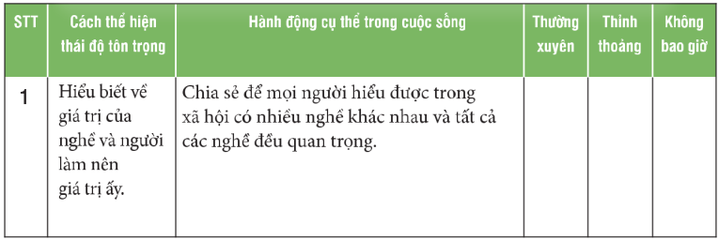
CHỦ ĐỀ 9: TÔN TRỌNG NGƯỜI LAO ĐỘNG
4
Thể hiện thái độ tôn trọng người lao động

Slide 21
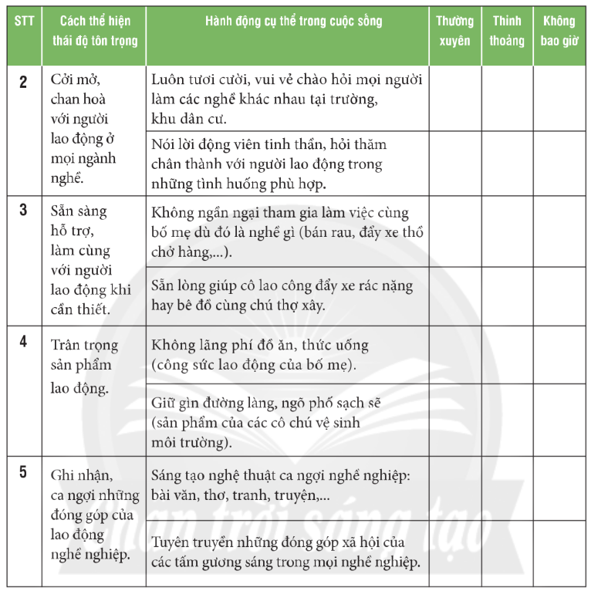
CHỦ ĐỀ 9: TÔN TRỌNG NGƯỜI LAO ĐỘNG
4
Thể hiện thái độ tôn trọng người lao động

Slide 22
CHỦ ĐỀ 9: TÔN TRỌNG NGƯỜI LAO ĐỘNG
4
Thể hiện thái độ tôn trọng người lao động
Em làm gì để thể hiện thái độ tôn trọng người lao động?
- Hiểu biết về giá trị của các nghề: Dành thời gian đọc sách báo tìm hiểu về nghề.
- Cởi mở, chan hoà với người lao động ở mọi ngành nghề: Mời nước khi có người thợ sửa chừa đến gia đình mình khác phục sự cố.
- Sẵn sàng hỗ trợ, làm cùng với người lao động khi cần thiết: Giúp đỡ những người thợ sửa chữa khi họ đến nhà mình khắc phục sự cố.
- Trân trọng sản phẩm lao động: Sử dụng tiết kiệm, hiệu quà sản phâm của người lao động. Vận động mọi người sử đụng sản phâm của người lao động. Quảng bá các sản phấm của người lao động.

Slide 23
CHỦ ĐỀ 9: TÔN TRỌNG NGƯỜI LAO ĐỘNG
4
Thể hiện thái độ tôn trọng người lao động
Tình huống 1: Có C. là nhân viên vệ sinh của nhà trường, cô là một người rất chăm chỉ, làm việc cẩn thận, sạch sẽ. Một hôm, cô dang dọn nhà vệ sinh của trường, bạn N, di gang qua nhìn thấy và nói với A.: “Có C. lai công việc thảy quá, người lúc nào cũng hỏi tử phải tránh xa ra chứ không thể chịu nổi”.
Em có đồng ý với bạn N. không? Nếu là A. em sẽ xử lí thế nào?

Slide 24
CHỦ ĐỀ 9: TÔN TRỌNG NGƯỜI LAO ĐỘNG
4
Thể hiện thái độ tôn trọng người lao động
Tình huống 2: Trường em có bác bảo vệ rất vui tính, làm việc có trách nhiệm. Vào giờ ra chơi, bạn T. thường ra cổng nói chuyện với bác bảo vệ và cùng bác làm một số việc như: đánh trống báo giờ, ghi chép những người ra vào trường,...
Em hãy nhận xét cách ứng xử của bạn T. với bác bảo vệ?
Em sẽ giúp đỡ, chia sẻ cùng bác bảo vệ những việc gì?

Slide 25
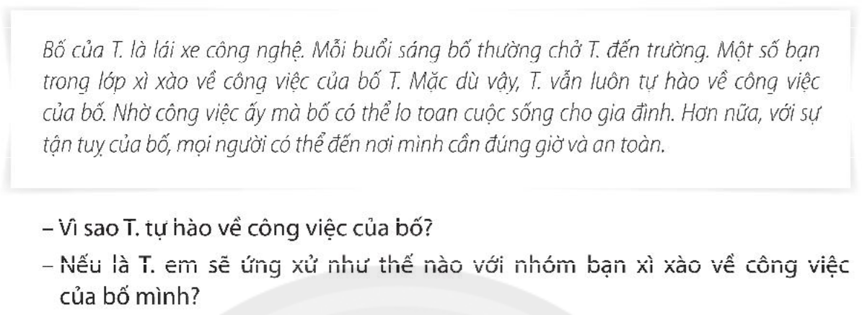
CHỦ ĐỀ 9: TÔN TRỌNG NGƯỜI LAO ĐỘNG
5
Trân quý nghề của bố mẹ
HOẠT ĐỘNG NHÓM
- Vì công việc của bố T. nhờ công việc ấy mà bố có thể lo toan cuộc sống cho gia đình. Hơn nữa, với sự tận tụy của bố mọi người có thể đến nơi mình cần đúng giờ và an toàn.
- Nếu em là T. em sẽ nói với nhóm bạn về giá trị nghề nghiệp của bố và khuyên các bạn phải biết tôn trọng nghề nghiệp của mọi người.

Slide 26
CHỦ ĐỀ 9: TÔN TRỌNG NGƯỜI LAO ĐỘNG
5
Trân quý nghề của bố mẹ
Em hãy chia sẻ trước lớp về những việc làm thể hiện sự trân quý nghề của bố mẹ, người thân?
- Tự hào về nghề nghiệp của bố mẹ.
- Cố gắng học tập, rèn luyện để sau này theo nghề bố mẹ.

Slide 27
CHỦ ĐỀ 9: TÔN TRỌNG NGƯỜI LAO ĐỘNG
5
Trân quý nghề của bố mẹ
Hãy làm một sản phẩm yêu thích để giới thiệu về giá trị xã hội nghề của bố mẹ, người thân theo gợi ý sau:
• Suy nghĩ, lựa chọn loại sản phẩm: tranh vẽ, thơ, video clip, truyện tranh,...
• Xây dựng nội dung cho sản phẩm: giới thiệu những giá trị nghề đó đem lại cho xã hội; Nếu lí do khiến em trân quý nghề đó.
• Thực hiện làm sản phẩm.
• Giới thiệu sản phẩm.

Slide 28
CHỦ ĐỀ 9: TÔN TRỌNG NGƯỜI LAO ĐỘNG
6
Tuyên truyền, vận động mọi người “Tôn trọng người lao động”
Em hãy giới thiệu sản phẩm trước lớp?
- Em hãy tuyên truyền, vận động mọi người trong nhóm thực hiện các hành động để thể hiện sự tôn trọng người lao động.
- Vừa quan sát bạn vừa đưa ra ý kiến của mình về:
• Ngôn ngữ nói: mạch lạc, rõ ràng.
• Tính thuyết phục và lan tỏa đến mọi người: mức độ tốt, khá, trung bình, yếu.

Slide 29
CHỦ ĐỀ 9: TÔN TRỌNG NGƯỜI LAO ĐỘNG
7
Cho bạn, cho tôi
Em nhận xét về những điểm mình thấy bạn đã làm được trong chủ đề này theo nhóm?
Hãy chia sẻ trước lớp về những điều bạn nhận xét về mình, về những điều mình đã làm được, chưa làm được và cảm nhận của mình?

Slide 30
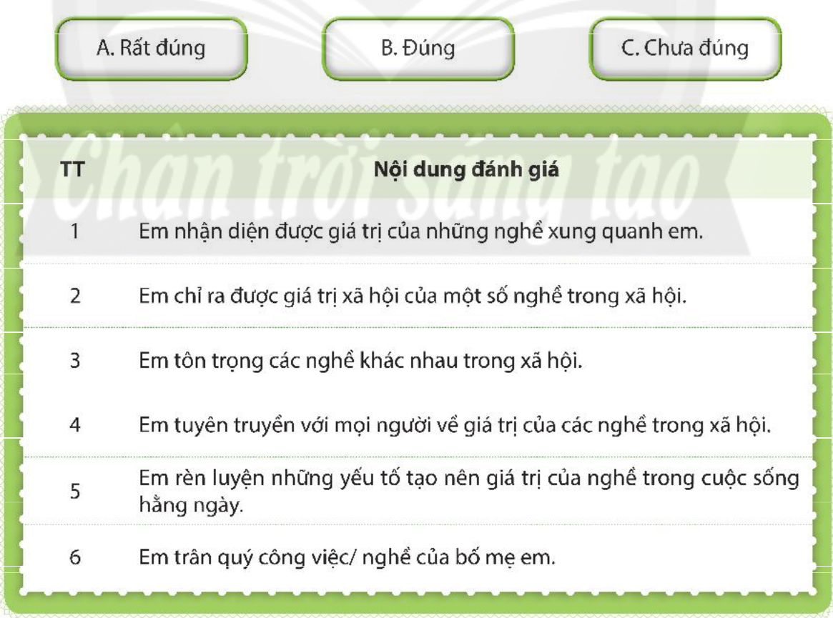
CHỦ ĐỀ 9: TÔN TRỌNG NGƯỜI LAO ĐỘNG
8
Phản hồi cuối chủ đề
Em hãy chia sẻ những thuận lợi và khó khăn khi thực hiện chủ đề này?
• Rất đúng: 3 điểm;
• Đúng: 2 điểm;
• Chưa đúng: 1 điểm.

Slide 31
CHỦ ĐỀ 9: TÔN TRỌNG NGƯỜI LAO ĐỘNG
9
Rèn luyện tiếp theo và chuẩn bị chủ đề mới
Em hãy chia sẻ những kĩ năng cần tiếp tục rèn luyện, cách rèn luyện và cách tự đánh giá sự tiến bộ của bản thân trong rèn luyện.

